Slide 1
专题强化

Slide 2

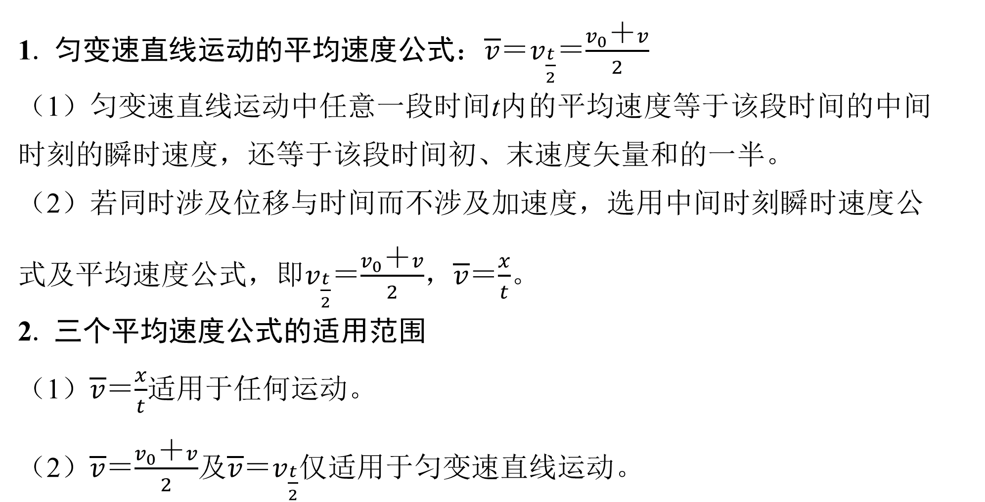
1. 匀变速直线运动的平均速度公式：$\overline{v}$＝$v_{\frac{t}{2}}$＝$\frac{v_{0}＋v}{2}$
（1）匀变速直线运动中任意一段时间t内的平均速度等于该段时间的中间
时刻的瞬时速度，还等于该段时间初、末速度矢量和的一半。
（2）若同时涉及位移与时间而不涉及加速度，选用中间时刻瞬时速度公
式及平均速度公式，即$v_{\frac{t}{2}}$＝$\frac{v_{0}＋v}{2}$，$\overline{v}$＝$\frac{x}{t}$。
2. 三个平均速度公式的适用范围
（1）$\overline{v}$＝$\frac{x}{t}$适用于任何运动。
（2）$\overline{v}$＝$\frac{v_{0}＋v}{2}$及$\overline{v}$＝$v_{\frac{t}{2}}$仅适用于匀变速直线运动。

Slide 3

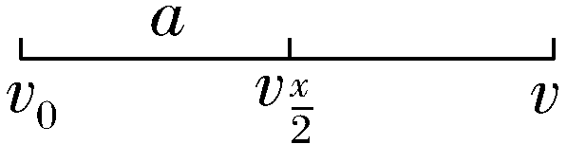
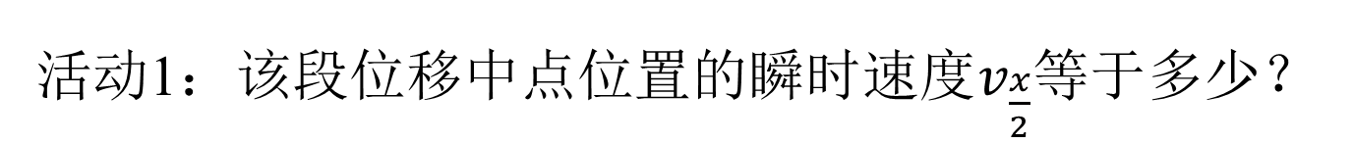
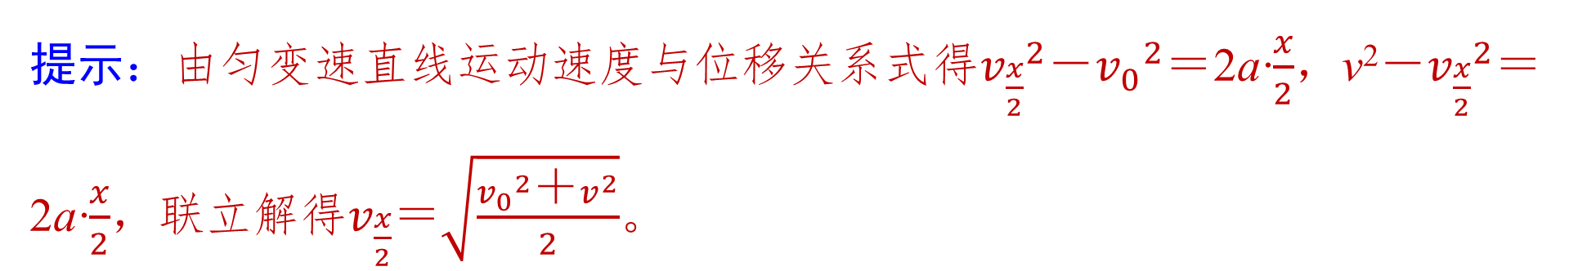
在匀变速直线运动中，某段位移x（对应时间为t）的初、末速度分别是v₀
和v，加速度为a。
活动1：该段位移中点位置的瞬时速度$v_{\frac{x}{2}}$等于多少？
提示：由匀变速直线运动速度与位移关系式得${v_{\frac{x}{2}}}^{2}$－${v_{0}}^{2}$＝2a·$\frac{x}{2}$，v²－${v_{\frac{x}{2}}}^{2}$＝
2a·$\frac{x}{2}$，联立解得$v_{\frac{x}{2}}$＝$\sqrt{\frac{{v_{0}}^{2}＋v^{2}}{2}}$。

Slide 4
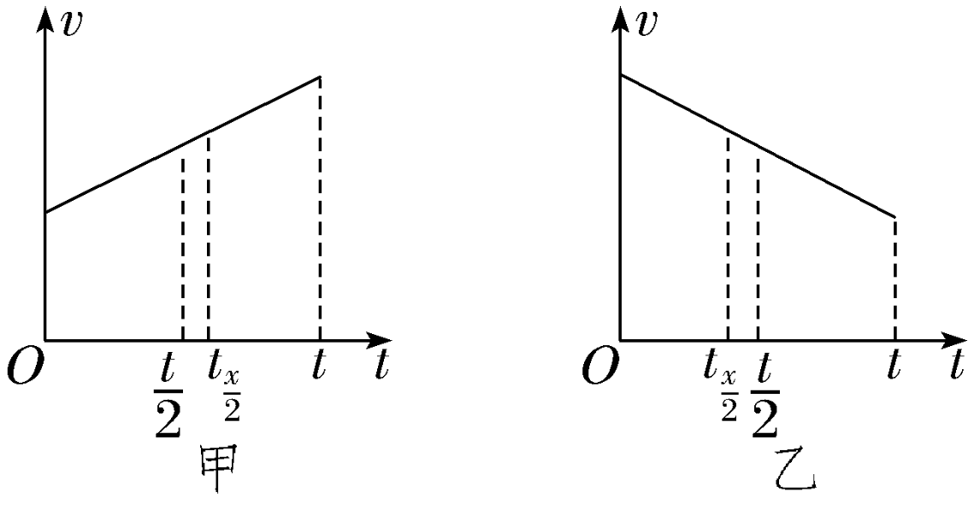
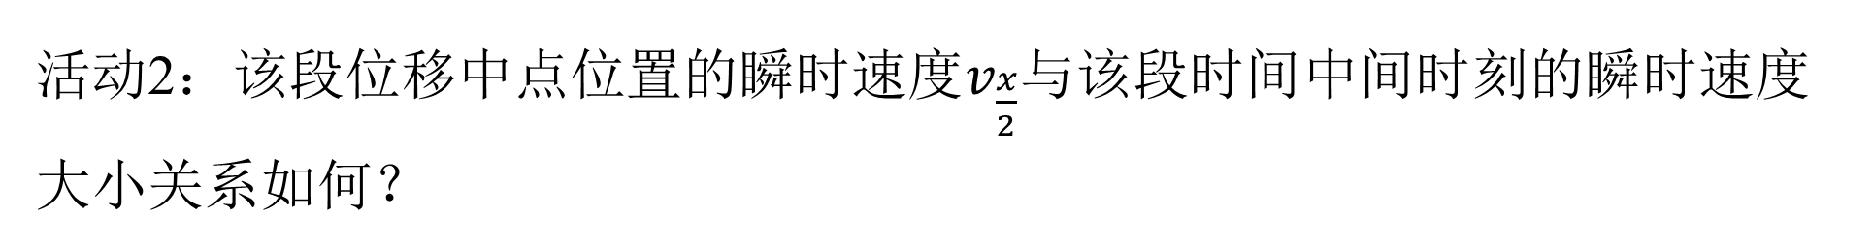
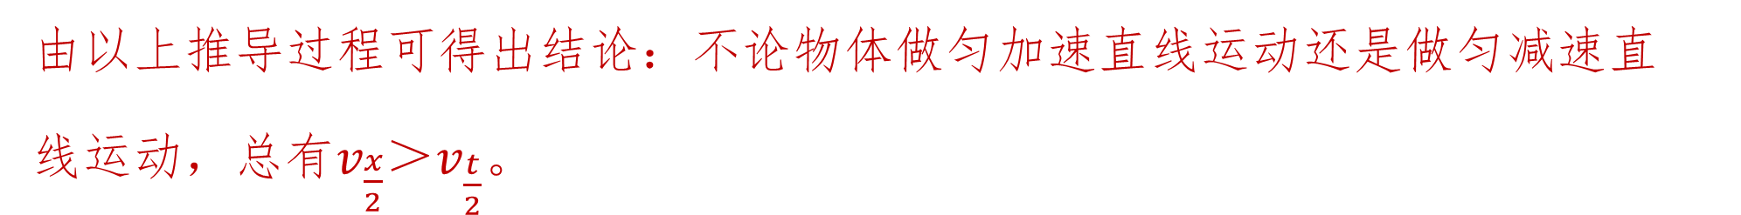
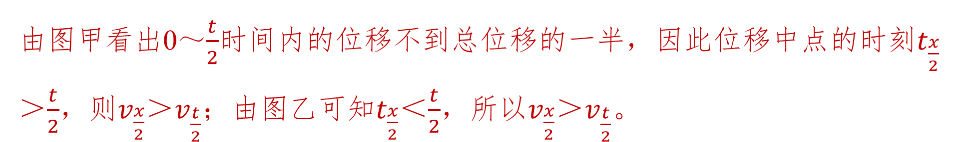
活动2：该段位移中点位置的瞬时速度$v_{\frac{x}{2}}$与该段时间中间时刻的瞬时速度
大小关系如何？
提示：分别作出匀加速直线运动的速度—
时间图像和匀减速直线运动的速度—时间
图像，如图甲、乙所示。
由图甲看出0～$\frac{t}{2}$时间内的位移不到总位移的一半，因此位移中点的时刻$t_{\frac{x}{2}}$
＞$\frac{t}{2}$，则$v_{\frac{x}{2}}$＞$v_{\frac{t}{2}}$；由图乙可知$t_{\frac{x}{2}}$＜$\frac{t}{2}$，所以$v_{\frac{x}{2}}$＞$v_{\frac{t}{2}}$。
由以上推导过程可得出结论：不论物体做匀加速直线运动还是做匀减速直
线运动，总有$v_{\frac{x}{2}}$＞$v_{\frac{t}{2}}$。

Slide 5
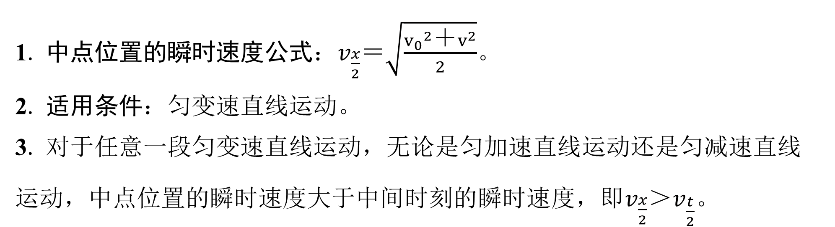
1. 中点位置的瞬时速度公式：$v_{\frac{x}{2}}$＝$\sqrt{\frac{{v_{0}}^{2}＋v^{2}}{2}}$。
2. 适用条件：匀变速直线运动。
3. 对于任意一段匀变速直线运动，无论是匀加速直线运动还是匀减速直线
运动，中点位置的瞬时速度大于中间时刻的瞬时速度，即$v_{\frac{x}{2}}$＞$v_{\frac{t}{2}}$。

Slide 6
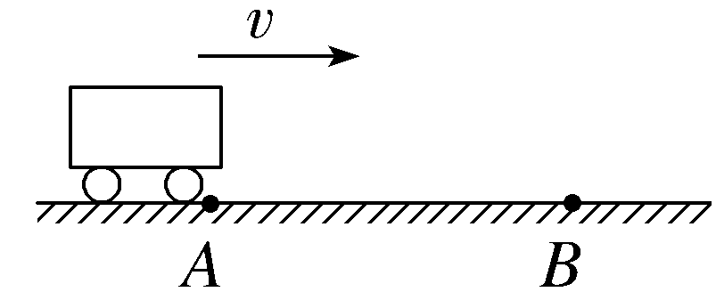
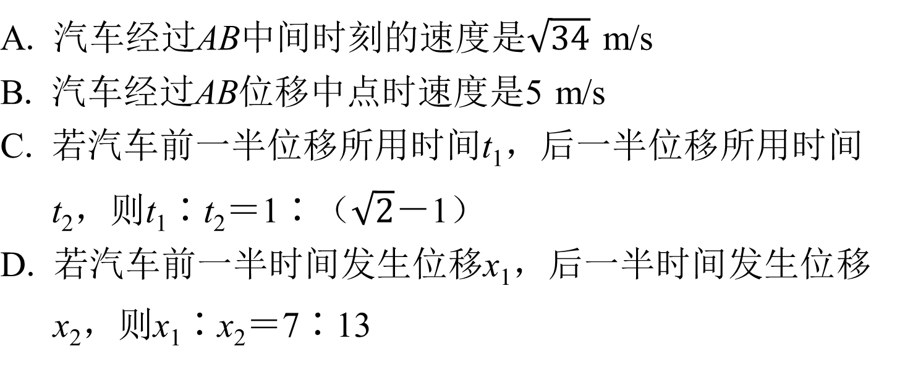
【例2】 （中间时刻瞬时速度与中间位置瞬时速度公式的应用）
（2026·浙江宁波期末）汽车从A到B做匀加速直线运动。已知汽车经过A点
时速度为2 m/s，经过B点时速度为8 m/s，A、B间距离为L。则下列说法中
正确的是（ D ）
A. 汽车经过AB中间时刻的速度是$\sqrt{34}$ m/s
B. 汽车经过AB位移中点时速度是5 m/s
C. 若汽车前一半位移所用时间t₁，后一半位移所用时间 t₂，则t₁∶t₂＝1∶（$\sqrt{2}$－1）
D. 若汽车前一半时间发生位移x₁，后一半时间发生位移 x₂，则x₁∶x₂＝7∶13
√

Slide 7
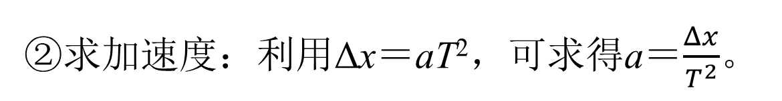
1. 逐差公式及其应用
（1）逐差公式：Δx＝x_{Ⅱ}－x_{Ⅰ}＝x_{Ⅲ}－x_{Ⅱ}＝…＝aT²
即匀变速直线运动中任意两个连续相等时间内的位移差相等。
（2）公式的应用
①判断物体是否做匀变速直线运动
如果Δx＝x₂－x₁＝x₃－x₂＝…＝x_{n}－x_{n－1}＝aT²成立，则a为一恒量，说明物
体做匀变速直线运动。
②求加速度：利用Δx＝aT²，可求得a＝$\frac{Δx}{T^{2}}$。
（3）推论：x_{m}－x_{n}＝（m－n）aT²。

Slide 8
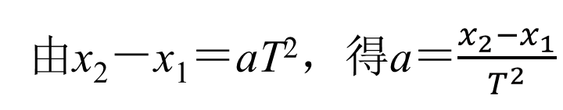
2. 逐差法求加速度（纸带类）
（1）纸带上提供的数据为偶数段。
①若已知连续相等时间内的两段位移，
由x₂－x₁＝aT²，得a＝$\frac{x_{2}−x_{1}}{T^{2}}$

Slide 9
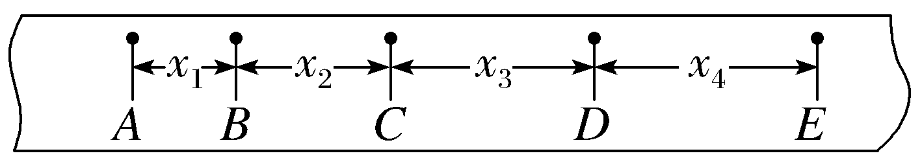
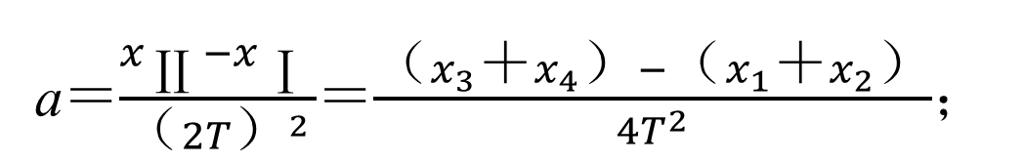
②若已知连续相等时间内的四段位移，
可以简化成两大段AC、CE研究
x_{Ⅰ}＝x₁＋x₂
x_{Ⅱ}＝x₃＋x₄
t_{AC}＝t_{CE}＝2T
a＝$\frac{x_{\text{Ⅱ}}−x_{\text{Ⅰ}}}{（2T）^{2}}$＝$\frac{（x_{3}＋x_{4}）−（x_{1}＋x_{2}）}{4T^{2}}$；

Slide 10
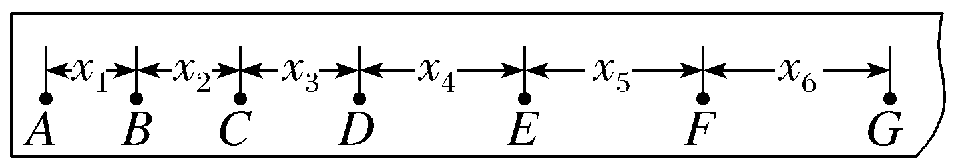
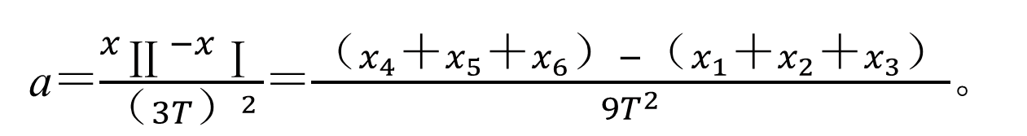
③若已知连续相等时间内的六段位移
可以简化成两大段AD、DG研究
x_{Ⅰ}＝x₁＋x₂＋x₃
x_{Ⅱ}＝x₄＋x₅＋x₆
a＝$\frac{x_{\text{Ⅱ}}−x_{\text{Ⅰ}}}{（3T）^{2}}$＝$\frac{（x_{4}＋x_{5}＋x_{6}）−（x_{1}＋x_{2}＋x_{3}）}{9T^{2}}$。
（2）纸带上提供的数据为奇数段
可以先舍去一个较小的数据，选取偶数段数据再利用上述方法求解。

Slide 11
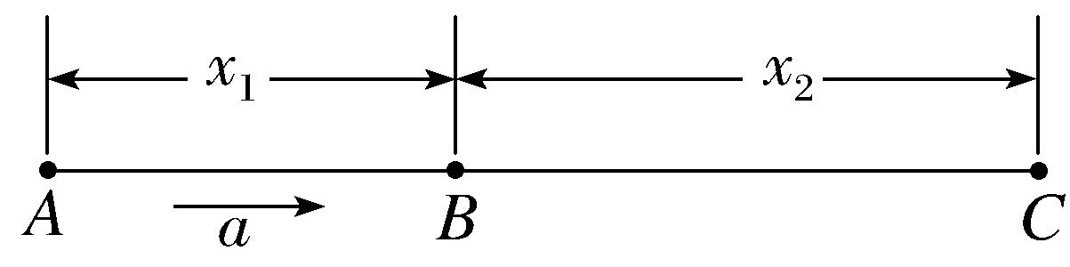
【例1】 （逐差公式用于解决匀变速直线运动问题）一物体做匀变速直
线运动，在连续相等的两个时间间隔内通过的位移分别是24 m和64 m，每
一个时间间隔为4 s，求物体的初速度v_{A}、末速度v_{C}及加速度a的大小。
答案：1 m/s 21 m/s 2.5 m/s²

